Slide 1
06. 문자열

Slide 2
문자열의 이해
Lab: 단어 카운팅
문자열 서식 지정

Slide 3
01
문자열의 이해

Slide 4
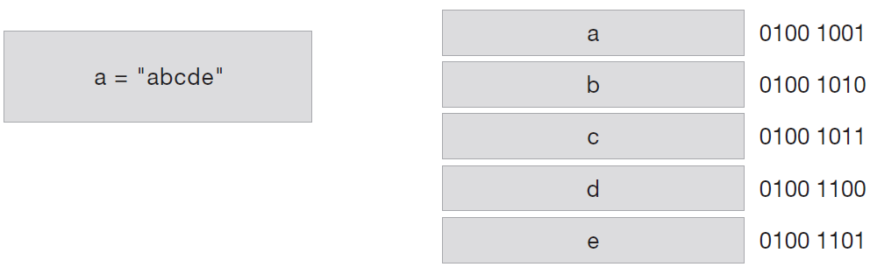
01. 문자열의 이해
문자열의 개념
문자열은 시퀀스 자료형(sequence data type)이다.
[시퀀스 자료형]

Slide 5
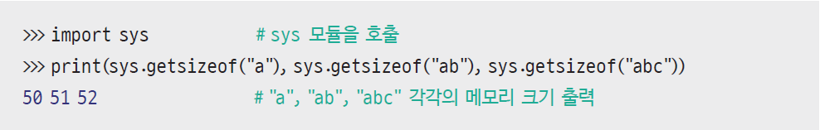
01. 문자열의 이해
문자열과 메모리 공간
일반적으로 문자열을 저장하기 위해서는 영문자 한 글자당 1바이트의 메모리 공간을 사용한다.
다음과 같은 코드로 문자열이 저장된 공간의 크기를 확인할 수 있다.
컴퓨터에 a라고 알려 줘도 컴퓨터는 정확히 a라는 텍스트를 인식하는 것이 아니다. 대신 컴퓨터는 이 정보를 이진수로 변환하여 저장한다.
객체의 메모리 크기를 바이트 단위로 반환
>> print(sys.getsizeof("가"), sys.getsizeof("가나"), sys.getsizeof("가나다"))
76 78 80

Slide 6
01. 문자열의 이해
문자열과 메모리 공간
컴퓨터 공학자들은 이러한 문자를 처리하기 위해 이진수로 변환되는 표준 규칙을 만들었다. ASCII, CP949, MS949, UTF-8 등 이러한 규칙을 인코딩(encoding)이라고 한다.
컴퓨터는 문자를 직접 인식하지 못한다.
컴퓨터는 문자를 숫자로 변환하여 인식한다.
사람들은 문자를 숫자로 변환하기 위한 규칙을 만들었다.
일반적으로 이 규칙은 1개의 영문자를 1바이트, 즉 2의 8승(256) 정도의 공간에 저장될 수 있도록 정하였다.

Slide 7
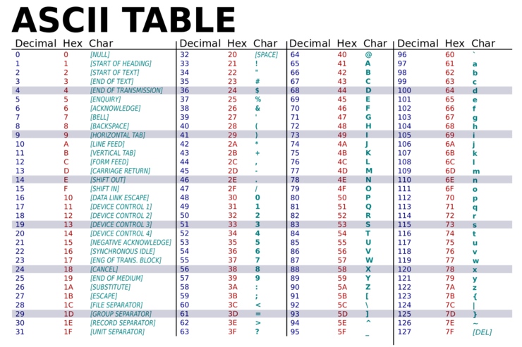
01. 문자열의 이해

Slide 8
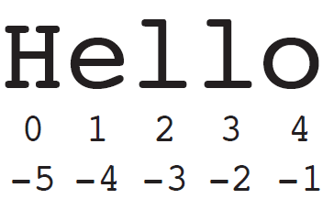
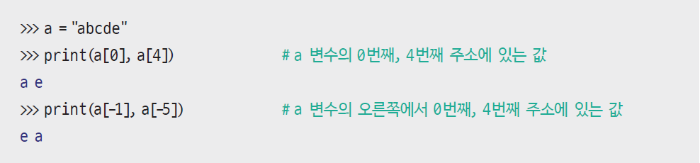
01. 문자열의 이해
문자열의 인덱싱
리스트처럼 글자 하나하나가 상대적인 주소(offset)를 가지는데, 이 주소를 사용해 할당된 값을 가져오는 인덱싱을 사용할 수 있다.
[문자열의 처리]

Slide 9
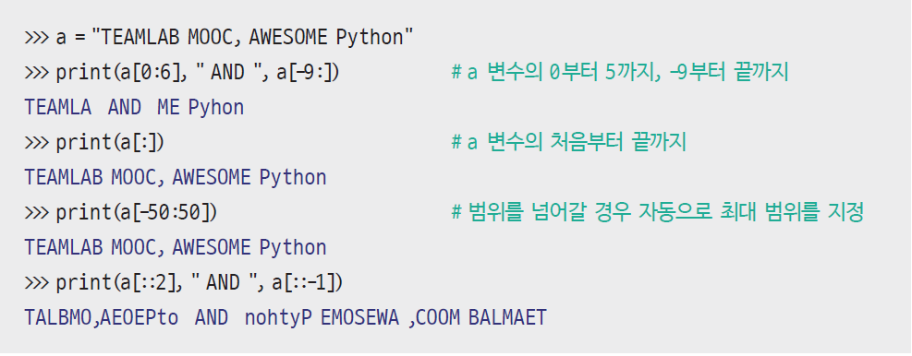
01. 문자열의 이해
문자열의 슬라이싱
슬라이싱(slicing) : 문자열의 주소값을 기반으로 문자열의 부분값을 반환하는 기법이다.

Slide 10
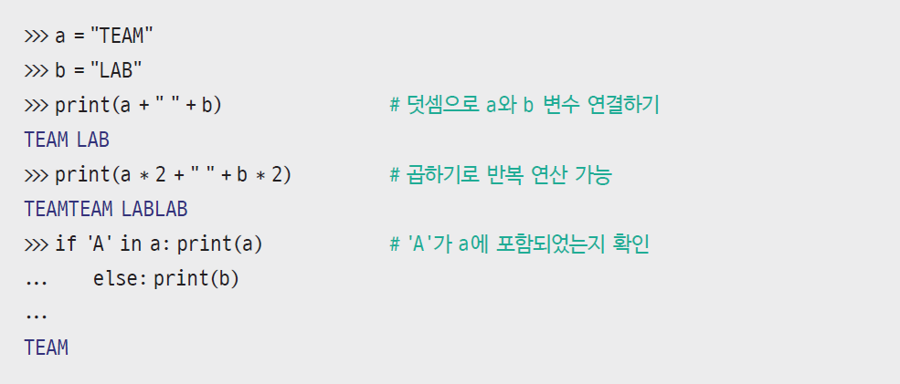
01. 문자열의 이해
문자열의 연산
가장 기본적인 연산은 리스트의 연산과 같다. 예를 들어, 문자열 변수 ‘a’와 정수형인 2의 ‘a+2’와 같은 연산은 동작하지 않는다. 하지만 ‘a*2’와 같은 연산은 지원한다.

Slide 11
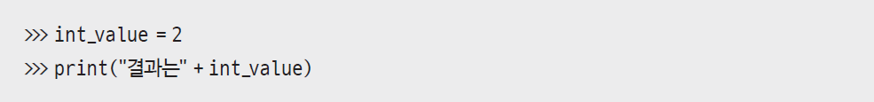
01. 문자열의 이해
문자열의 연산
다음과 같이 코드를 작성하면 문자열과 정수형의 연산으로 인식하여 덧셈 연산이 실행되지 않는다.

Slide 12
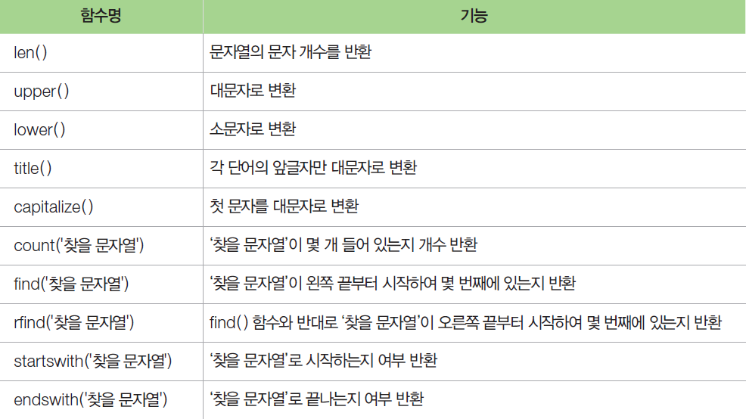
01. 문자열의 이해
문자열 객체의 내장 함수
Boolean 값
Boolean 값
문자열이 존재하지 않으면, -1 리턴

Slide 13
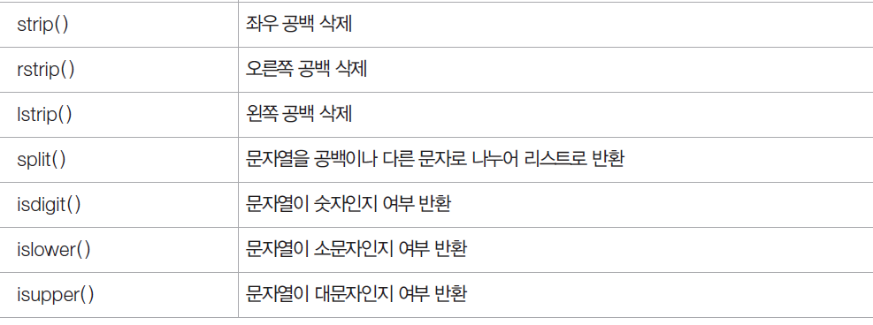
01. 문자열의 이해
문자열 객체의 내장 함수
Optional Arguments [chars] can be given to remove a set of special characters in chars left, right, or both sides of strings
More string methods can be found from:
https://docs.python.org/3/library/stdtypes.html#string-methods

Slide 14
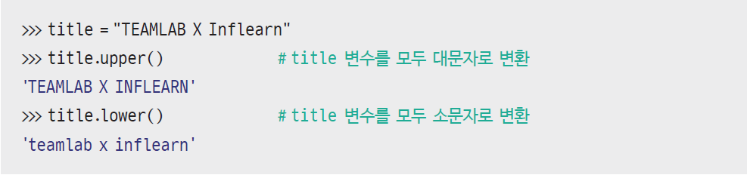
01. 문자열의 이해
문자열 객체의 내장 함수
upper( ) 함수 : 문자열을 대문자로 변환하는 함수
lower( ) 함수 : 소문자로 변환하는 함수
참고로 문자열 함수를 사용하는 방법은 문자열 변수 다음에 ‘.문자열 함수’를 입력하면 된다.

Slide 15
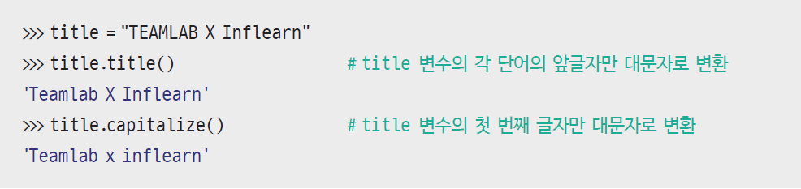
01. 문자열의 이해
문자열 객체의 내장 함수
title( ) 함수 : 영어신문의 헤드라인처럼 각 단어의 앞글자만 대문자로 바꾸는 함수
capitalize( ) 함수 : 첫 번째 글자만 대문자로 바꾸는 함수

Slide 16
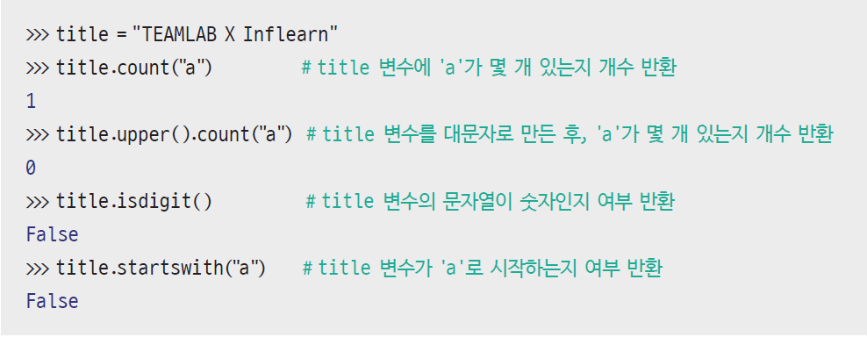
01. 문자열의 이해
문자열 객체의 내장 함수
count( ) 함수 : 해당 문자열에서 특정 문자가 포함된 개수를 반환
isdigit( ) 함수 : 해당 문자열이 숫자인지를 True 또는 False로 값을 반환
startswith( ) 함수 : 해당 문자열로 시작하는지를 True 또는 False로 값을 반환
*주의: 대소문자 구분
문자열이 0 또는 양의 정수인지 판단

Slide 17
01. 문자열의 이해
문자열의 int형 및 float형 변환
Isdigit()함수는 0 또는 양의 정수 여부 밖에 판단하지 못하므로, 음의 정수를 판단하기 위해서는 다음과 같이 lstrip() 함수를 이용하여 판단할 수 있다.
또한, 문자열을 float형으로 변환하기 전, 다음과 같은 함수를 만들어서 변환 가능한 지 체크할 수 있다.
a=‘-10’ #or, a=‘+10’
a.lstrip('+-').isdigit()
def isfloat(value):
try:
float(a)
return True
except ValueError:
return False

Slide 18

01. 문자열의 이해
문자열 표현과 특수문자
파이썬에서 문자열을 표현할 때 작은따옴표나 큰따옴표를 사용한다. 하지만 다음과 같이 아포스트로피(')가 문장에 들어가면 작은따옴표를 사용하기 어렵다. 만약, 작은따옴표로 문자열을 표현한다면 인터프리터는 이 문자가 제대로 닫히지 않았다고 판단하고 오류를 출력할 것이다
이러한 문제를 지원하기 위해 파이썬에서는 다양한 기능을 제공한다. 먼저 문자열 자체에 작은따옴표나 큰따옴표 가 들어가 있는 경우이다.

Slide 19
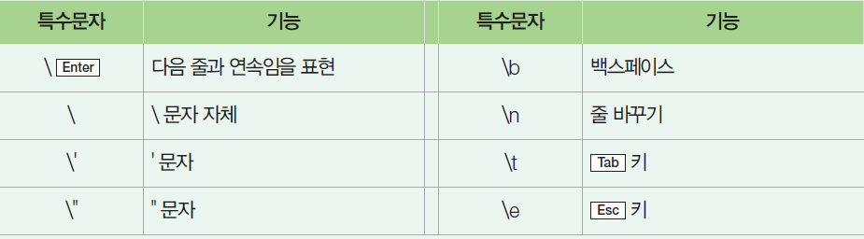
01. 문자열의 이해
문자열 표현과 특수문자
다음으로 파이썬의 특수문자 기능을 사용하는 것이다. 아래의 특수문자를 사용할 경우 다음과 같이 아포스트로피(')를 사용할 수 있다.

Slide 20
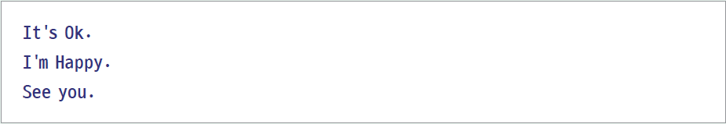
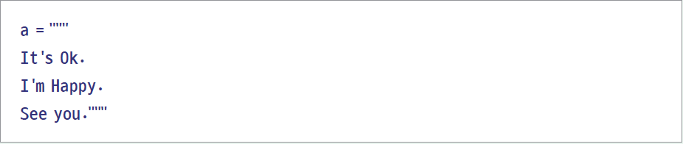
01. 문자열의 이해
문자열 표현과 특수문자
또 다른 문제로는 다음과 같은 줄 바꿈 표현이 있다. 이러한 경우에도 문자열로 표현하기 어렵다.
두 줄 이상의 표현도 마찬가지이며, 두 가지로 표현할 수 있다. 하나는 큰따옴표(")나 작은따옴표(')를 3개로 연결하는 방법이다. 다음과 같이 선언한다
a = "It's Ok.\nI'm Happy.\nSee you."

Slide 21
02
Lab: 단어 카운팅

Slide 22
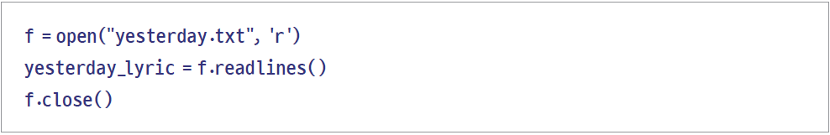
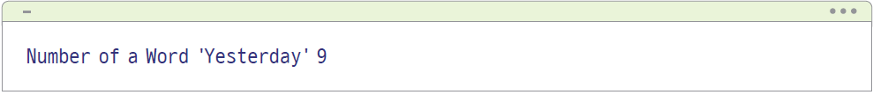
02. Lab: 단어 카운팅
실습 내용
앞에서 배운 문자열의 여러 기능을 사용하여 단어 카운팅 프로그램을 만들어 보자.
이번에 진행할 Lab은 팝 그룹 비틀스의 <Yesterday>라는 노래에서 ‘Yesterday’라는 단어가 몇 번 나오는지 맞히는 단어 카운팅 프로그램이다.
실행 결과

Slide 23
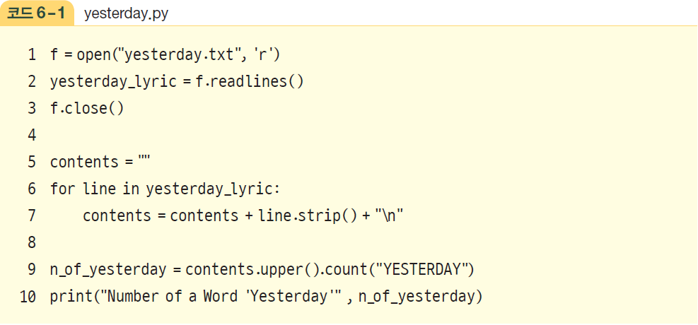
02. Lab: 단어 카운팅
문제 해결

Slide 24
02. Lab: 단어 카운팅
문제 해결 : [코드 6-1] 해석
1~3행 : ‘yesterday.txt’ 파일에서 모든 내용을 불러와 yesterday_lyric 리스트로 저장한다.
5~7행 : for문을 사용하여 yesterday_lyric 리스트의 내용을 한 줄씩 불러오면서 contents변수에 저장한다. 그러면 contents 변수에는 <yesterday> 노래의 모든 가사가 저장된다.
9~10행 : contents 변수에 있는 값은 모두 대문자로 바꾸는 upper( ) 함수를 사용하여 대문자로 변환한 후, count( ) 함수를 사용하여 대문자 ‘YESTERDAY’가 몇 개인지를 확인한다. 여기서 contents.upper( ).count("YESTERDAY") 함수를 붙여 써도 작동하는 이유는 upper( ) 함수의 경우 contents 변수에 값 자체를 변경하는 것이 아니라, 변경된 값을 반환해 주는 함수일 뿐이기 때문이다.

Slide 25
03
문자열 서식 지정

Slide 26
03. 문자열 서식 지정
서식 지정의 개념
print( ) 함수를 사용하다 보면 어떤 형식에 맞추어 결과를 출력해야 할 일이 발생하기도 한다. 특히 엑셀을 사용할 때 통화 단위, 세 자리 숫자 단위 띄어쓰기, % 출력 등 다양한 형식에 맞추어 출력할 일이 생기는데, 이를 서식 지정(formatting)이라고 한다.

Slide 27
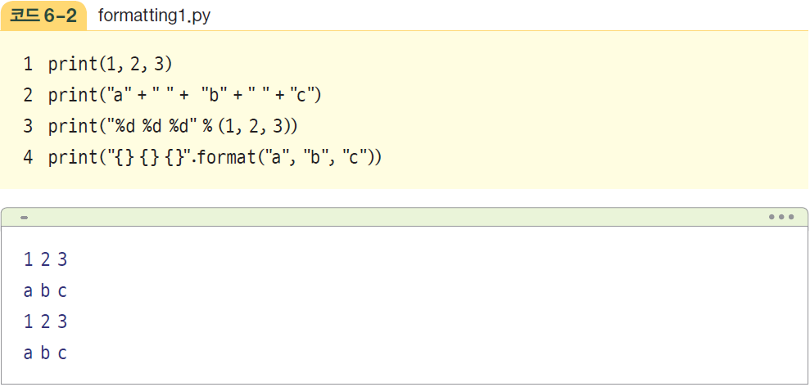
03. 문자열 서식 지정
% 서식과 format( ) 함수
문자열의 서식(format)을 설정할 때, print( ) 함수는 기본적인 출력 형식 외에 % 서식과 format( ) 함수를 구문으로 사용하여 출력 양식을 지정할 수 있다.
=> 하나의 문자 뿐만 아니라, 문자열도 가능

Slide 28
03. 문자열 서식 지정
% 서식과 format( ) 함수 : [코드 6-2] 해석
1~2행 : 별도의 서식 지정 없이 그대로 print( ) 함수를 사용하였다.
3~4행 : % 서식 지정과 format( ) 함수를 사용하였다. 3~4행의 구문을 사용할 경우 뒤에 있는 숫자와 문자들이 앞의 코드에 대응하여 할당된다. 즉, 3행의 "%d %d %d" %(1, 2, 3)에서 1, 2, 3이 각각 첫 %d부터 차례로 할당된다.
4행 : "{} {} {}".format("a", "b", "c")에서 아무것도 적혀 있지 않은 { } 공간에 “a”, “b”, “c”라는 문자열 형태의 값 3개가 할당되어 출력된다.

Slide 29
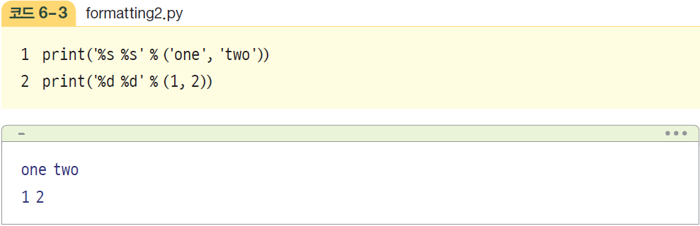
03. 문자열 서식 지정
% 서식과 format( ) 함수
이런 식으로 서식을 지정하여 출력하면 어떤 장점이 있을까?
데이터와 출력 형식을 분류할 수 있다. 같은 내용을 여러 번 출력하기 위해 기존 print( )문에 띄어쓰기를 넣어 + 기호로 문자열 형태를 붙여 주는 것보다 시각적으로 훨씬 이해하기 쉽게 코드를 표현할 수 있다.
데이터를 형식에 따라 다르게 표현할 수 있다. [코드 6-3]을 보면 문자열 형태인 ('one', 'two') 구문과 정수형인 (1, 2) 구문이 각각 %s와 %d로 다르게 할당되는 것을 확인할 수 있다. 서식 지정 기능은 각 변수의 자료형에 맞게 다른 서식으로 지정한다
혼합 형태도 가능
print(‘%s %d’ %(‘one’,1))

Slide 30
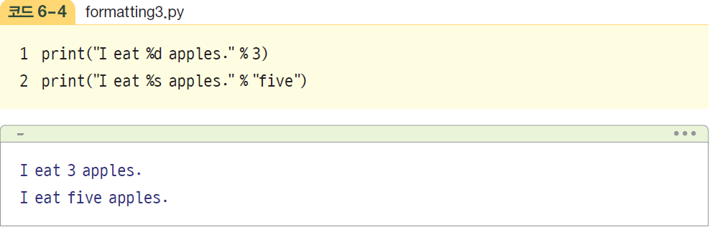
03. 문자열 서식 지정
% 서식과 format( ) 함수 : % 서식
% 서식은 다음과 같은 형태로 출력 양식을 표현하는 기법이다.
% 서식을 사용한 가장 간단한 표현 형식은 [코드 6-4]와 같다.

Slide 31
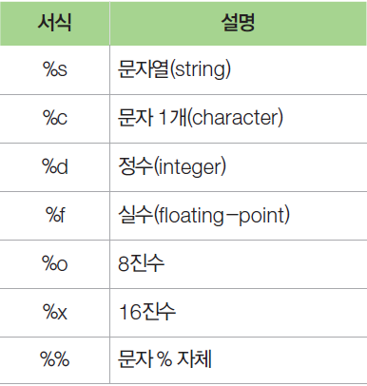
03. 문자열 서식 지정
% 서식과 format( ) 함수 : % 서식
[변수의 자료형에 따른 서식]

Slide 32
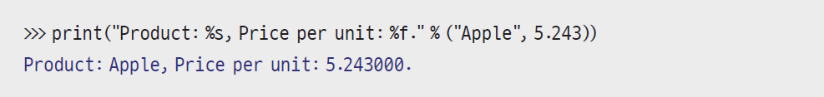
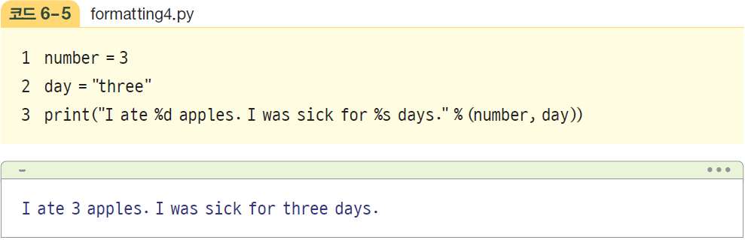
03. 문자열 서식 지정
% 서식과 format( ) 함수 : % 서식
%는 1개 이상의 값도 할당할 수 있다. 다음 코드처럼 % 뒤에 괄호를 쓰고, 그 안에 순서대로 값을 입력하면 된다.
직접 값을 넣지 않고 number와 day 같은 변수명을 넣어도 문제없이 실행된다.

Slide 33
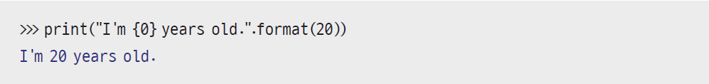
03. 문자열 서식 지정
% 서식과 format( ) 함수 : format( ) 함수
format( ) 함수 : % 서식과 거의 같지만, 문자열 형태가 있는 함수를 사용한다는 차이점이 있다. 문자열 서식은 함수이므로 다음과 같은 형태로 서식을 지정할 수 있다.
다음 코드는 format( ) 함수를 사용한 가장 기본적인 표현 형태로, 숫자 20이 {0}에 할당되어 출력된다. 기존 % 서식과 비교하면, 자료형을 바로 지정해 주지 않고 순서대로 변수가 할당된다는 장점이 있다.
“{인덱스:포맷}” 형태로 많이 쓰임 => print(“second value: {1:.2f}".format(1,2))

Slide 34
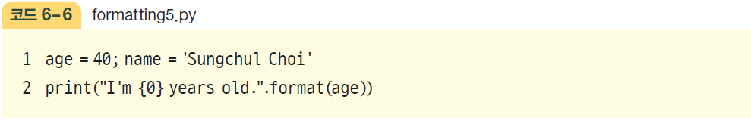
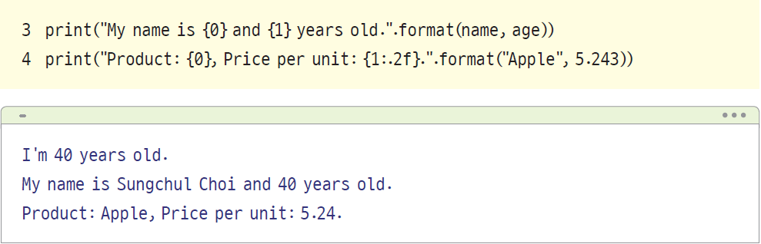
03. 문자열 서식 지정
% 서식과 format( ) 함수 : format( ) 함수
format( ) 함수는 % 서식처럼 변수의 이름을 사용하거나 변수의 자료형을 따로 지정하여 출력한다.
4행의 Price per unit: {1:.2f}는 기존 format( ) 함수의 쓰임과 다르게 .2f라는 구문이 추가되었다. 2는 소수점 둘째 자리까지 출력하라는 뜻이다.

Slide 35
03. 문자열 서식 지정
패딩
파이썬의 서식 지정 기능에는 여유 공간을 지정하여 글자 배열을 맞추고 소수점 자릿수를 맞추는 패딩(padding)기능이 있다. % 서식과 format( ) 함수 모두 패딩 기능을 제공한다.

Slide 36
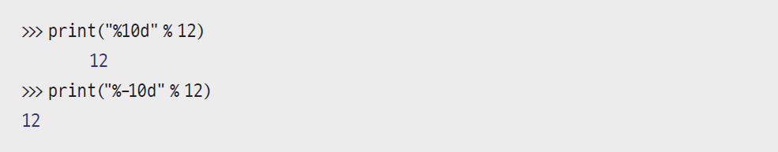
03. 문자열 서식 지정
패딩 : % 서식의 패딩
Try these:
print("%10d%10d%10d" %(1,2,3))
print("%-10d%-10d%-10d" %(1,2,3))
첫 번째 줄의 print("%10d" % 12)는 10자리의 공간을 확보하고, 우측 정렬로 12를 출력하라는 명령이다. 기본 정렬이 우측 정렬이므로 좌측에서 아홉 번째 칸부터 12가 출력된다. 좌측정렬을 하기 위해서는 세 번째 줄처럼 - 부호를 붙이면 된다.

Slide 37
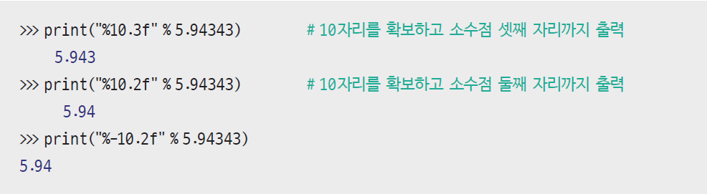
03. 문자열 서식 지정
패딩 : % 서식의 패딩
실수에서도 자릿수와 소수점 자릿수를 지정할 수 있다.
첫 번째 줄의 print("%10.3f" % 5.94343)은 10자리의 공간을 확보하고 소수점 셋째 자리까지 출력하라는 뜻이다. 이때 10자리 안에는 소수점이 포함된다. 역시 우측 정렬 기준이며, 좌측 정렬을 하기 위해서는 - 부호를 붙이면 된다.

Slide 38
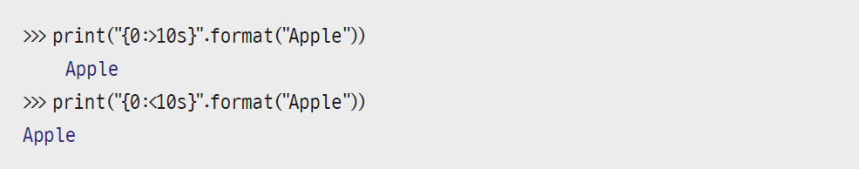
03. 문자열 서식 지정
패딩 : format( ) 함수의 패딩
== print("%10s" %("Apple"))
== print("%-10s" %("Apple"))
첫 번째 줄의 print("{0:>10s}".format("Apple"))은 10자리의 공간을 확보하고, 우측 정렬로 문자열 ‘Apple’을 출력하라는 명령이다. 좌측 정렬을 하기 위해서는 ‘{0:＜10s}’처럼 ＜ 부호를 사용하면 된다.

Slide 39
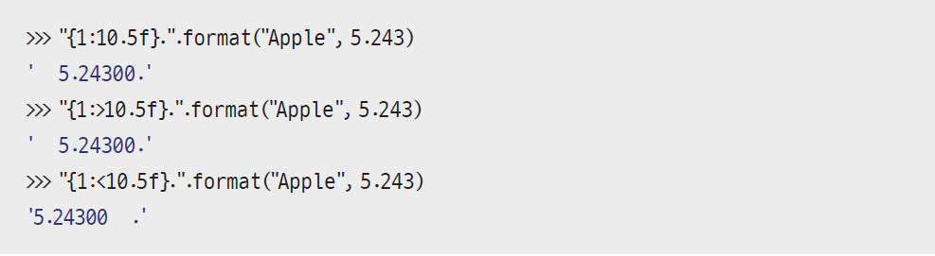
03. 문자열 서식 지정
패딩 : format( ) 함수의 패딩
실수에서도 자릿수와 소수점 자릿수를 지정할 수 있다.
첫 번째 줄의 "{1:>10.5f}.".format("Apple", 5.243)을 입력하면, 10자리의 공간을 확보하고, 소수점 다섯 번째 자리까지 실수를 출력한다. 이때 10자리 안에는 소수점이 포함된다. 역시 우측 정렬 기준이며, 좌측 정렬을 위해서는 ＜ 부호를 사용한다.

Slide 40
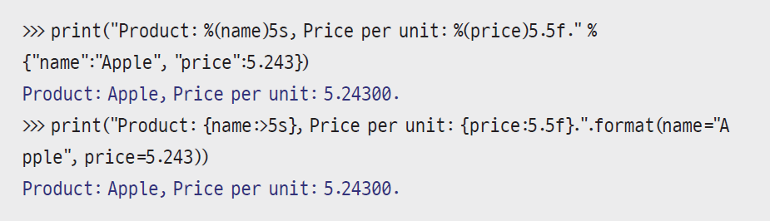
03. 문자열 서식 지정
네이밍(naming)
서식 지정을 활용하여 print( ) 함수를 출력할 때 한 가지 더 알아야 하는 점은 변수명을 서식에 할당할 수 있는 네이밍이라는 기능이 있다는 것이다. 다음 코드에서 보듯이 기존 번호나 순서대로 자료형에 대응하는 것이 아닌, ‘name’이나 ‘price’처럼 특정 변수명을 사용하여 출력값에 할당할 수 있다. 특히 한 번에 출력해야 하는 변수가 많을 때, 개발자 입장에서 변수의 순서를 헷갈리지 않고 사용할 수 있다는 장점이 있다.

